Slide 1


Projekt: | OP VK 1.4 709998205
Číslo projektu: | CZ.1.07/1.4.00/21.0440
Autor: | Mgr. Alena Přibíková
Číslo DUM: | Ch9 - 6
Datum ověření ve výuce: | 29. 11. 2010
Ročník: | 9.
Vzdělávací oblast: | Člověk a příroda
Vzdělávací obor: | Chemie
Tematický okruh: | Které reakce jsou redoxní?
Téma: | Redoxní reakce

Slide 2
Anotace
Výkladová prezentace
Zavedení pojmů oxidace, redukce, redoxní reakce

Slide 3
Redoxní reakce

Slide 4
Chemické reakce
Mají mnoho podobných vlastností
Vždy znamenají zánik původních chemických vazeb a vznik nových chemických vazeb
Způsob, jakým ke změnám chemických vazeb dochází, se však může měnit
Jednou z nejvýznamnějších skupin jsou redoxní reakce

Slide 5
Redoxní reakce
Hoření látek
Dýchání organismů
Výroba kovů z rud
Získávání elektrické energie z článků baterií a akumulátorů
Koroze kovů
Elektrolýza,…

Slide 6
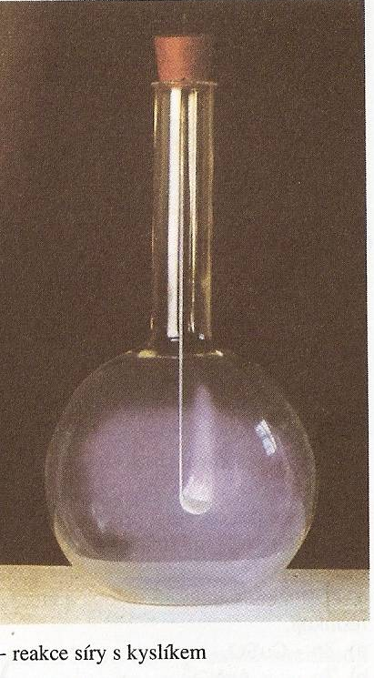
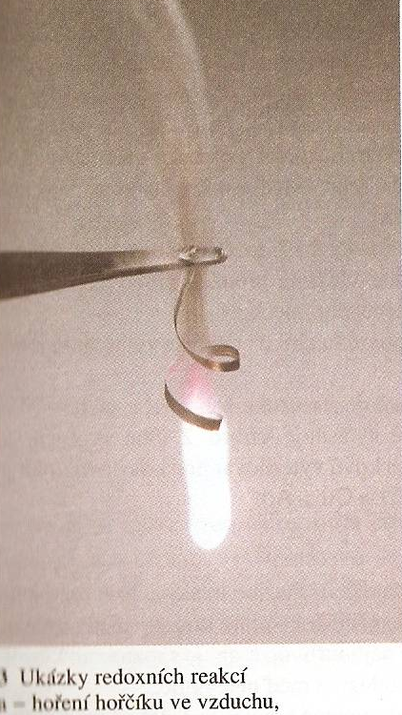
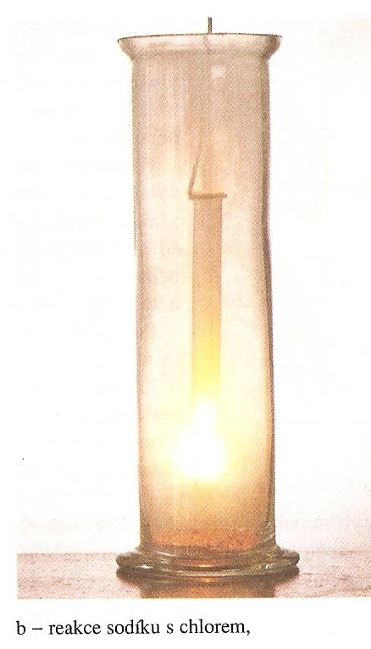
Příklady redoxních reakcí

Slide 7
Redoxní reakce
Reakce, při kterých dochází ke změnám oxidačních čísel atomů
Každá redoxní reakce se skládá ze dvou dějů
1. redukce
2. oxidace
Redukce i oxidace probíhají současně

Slide 8
Redukce
Děj, při kterém dochází ke snižování oxidačního čísla atomu prvku
Atom prvku se redukuje
Atom prvku elektrony přijímá – tím snižuje své oxidační číslo

Slide 9
OXIDACE
Děj, při kterém dochází ke zvyšování oxidačního čísla atomu prvku
Atom prvku se oxiduje
Atom prvku odevzdává elektrony – tím zvyšuje své oxidační číslo

Slide 10
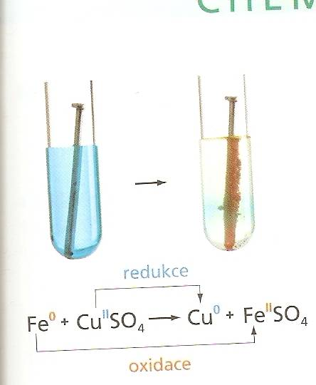

Slide 11
Zápis chemické reakce
^{oxidace}
Fe⁰ + Cu ^{II} S ^{VI}O₄^{-II} Cu⁰ + Fe^{II} S^{VI} O₄^{-II}
^{redukce}
Fe⁰ – 2 e ⁻ Fe^{II}
Cu^{II} + 2 e ⁻ Cu ⁰

Slide 12
Redoxní reakce
jsou reakce, při nichž dochází ke změnám oxidačních čísel atomů
Současně při nich probíhají dvě reakce – redukce a oxidace
Redukce – děj, při kterém se oxidační číslo zmenšuje (atom přijímá elektrony)
Oxidace – děj, při kterém se oxidační číslo zvětšuje (atom odevzdává elektrony)

Slide 13
zdroje
Základy chemie II, P. Beneš, V. Pumpr, J. Banýr, nakladatelství Fortuna
Naskenované obrázky str. 9
Učebnice chemie pro ZŠ 9. ročník, J. Škoda, P. Doulík, nakladatelství Fraus
Naskenované obrázky str. 61

